Slide 1
Programming with python
프로그래밍, 파이썬, 깃, 개발 환경
수술로봇 1팀
도대국 (Do Dae Guk) 연구원
2019. 07. 16

Slide 2
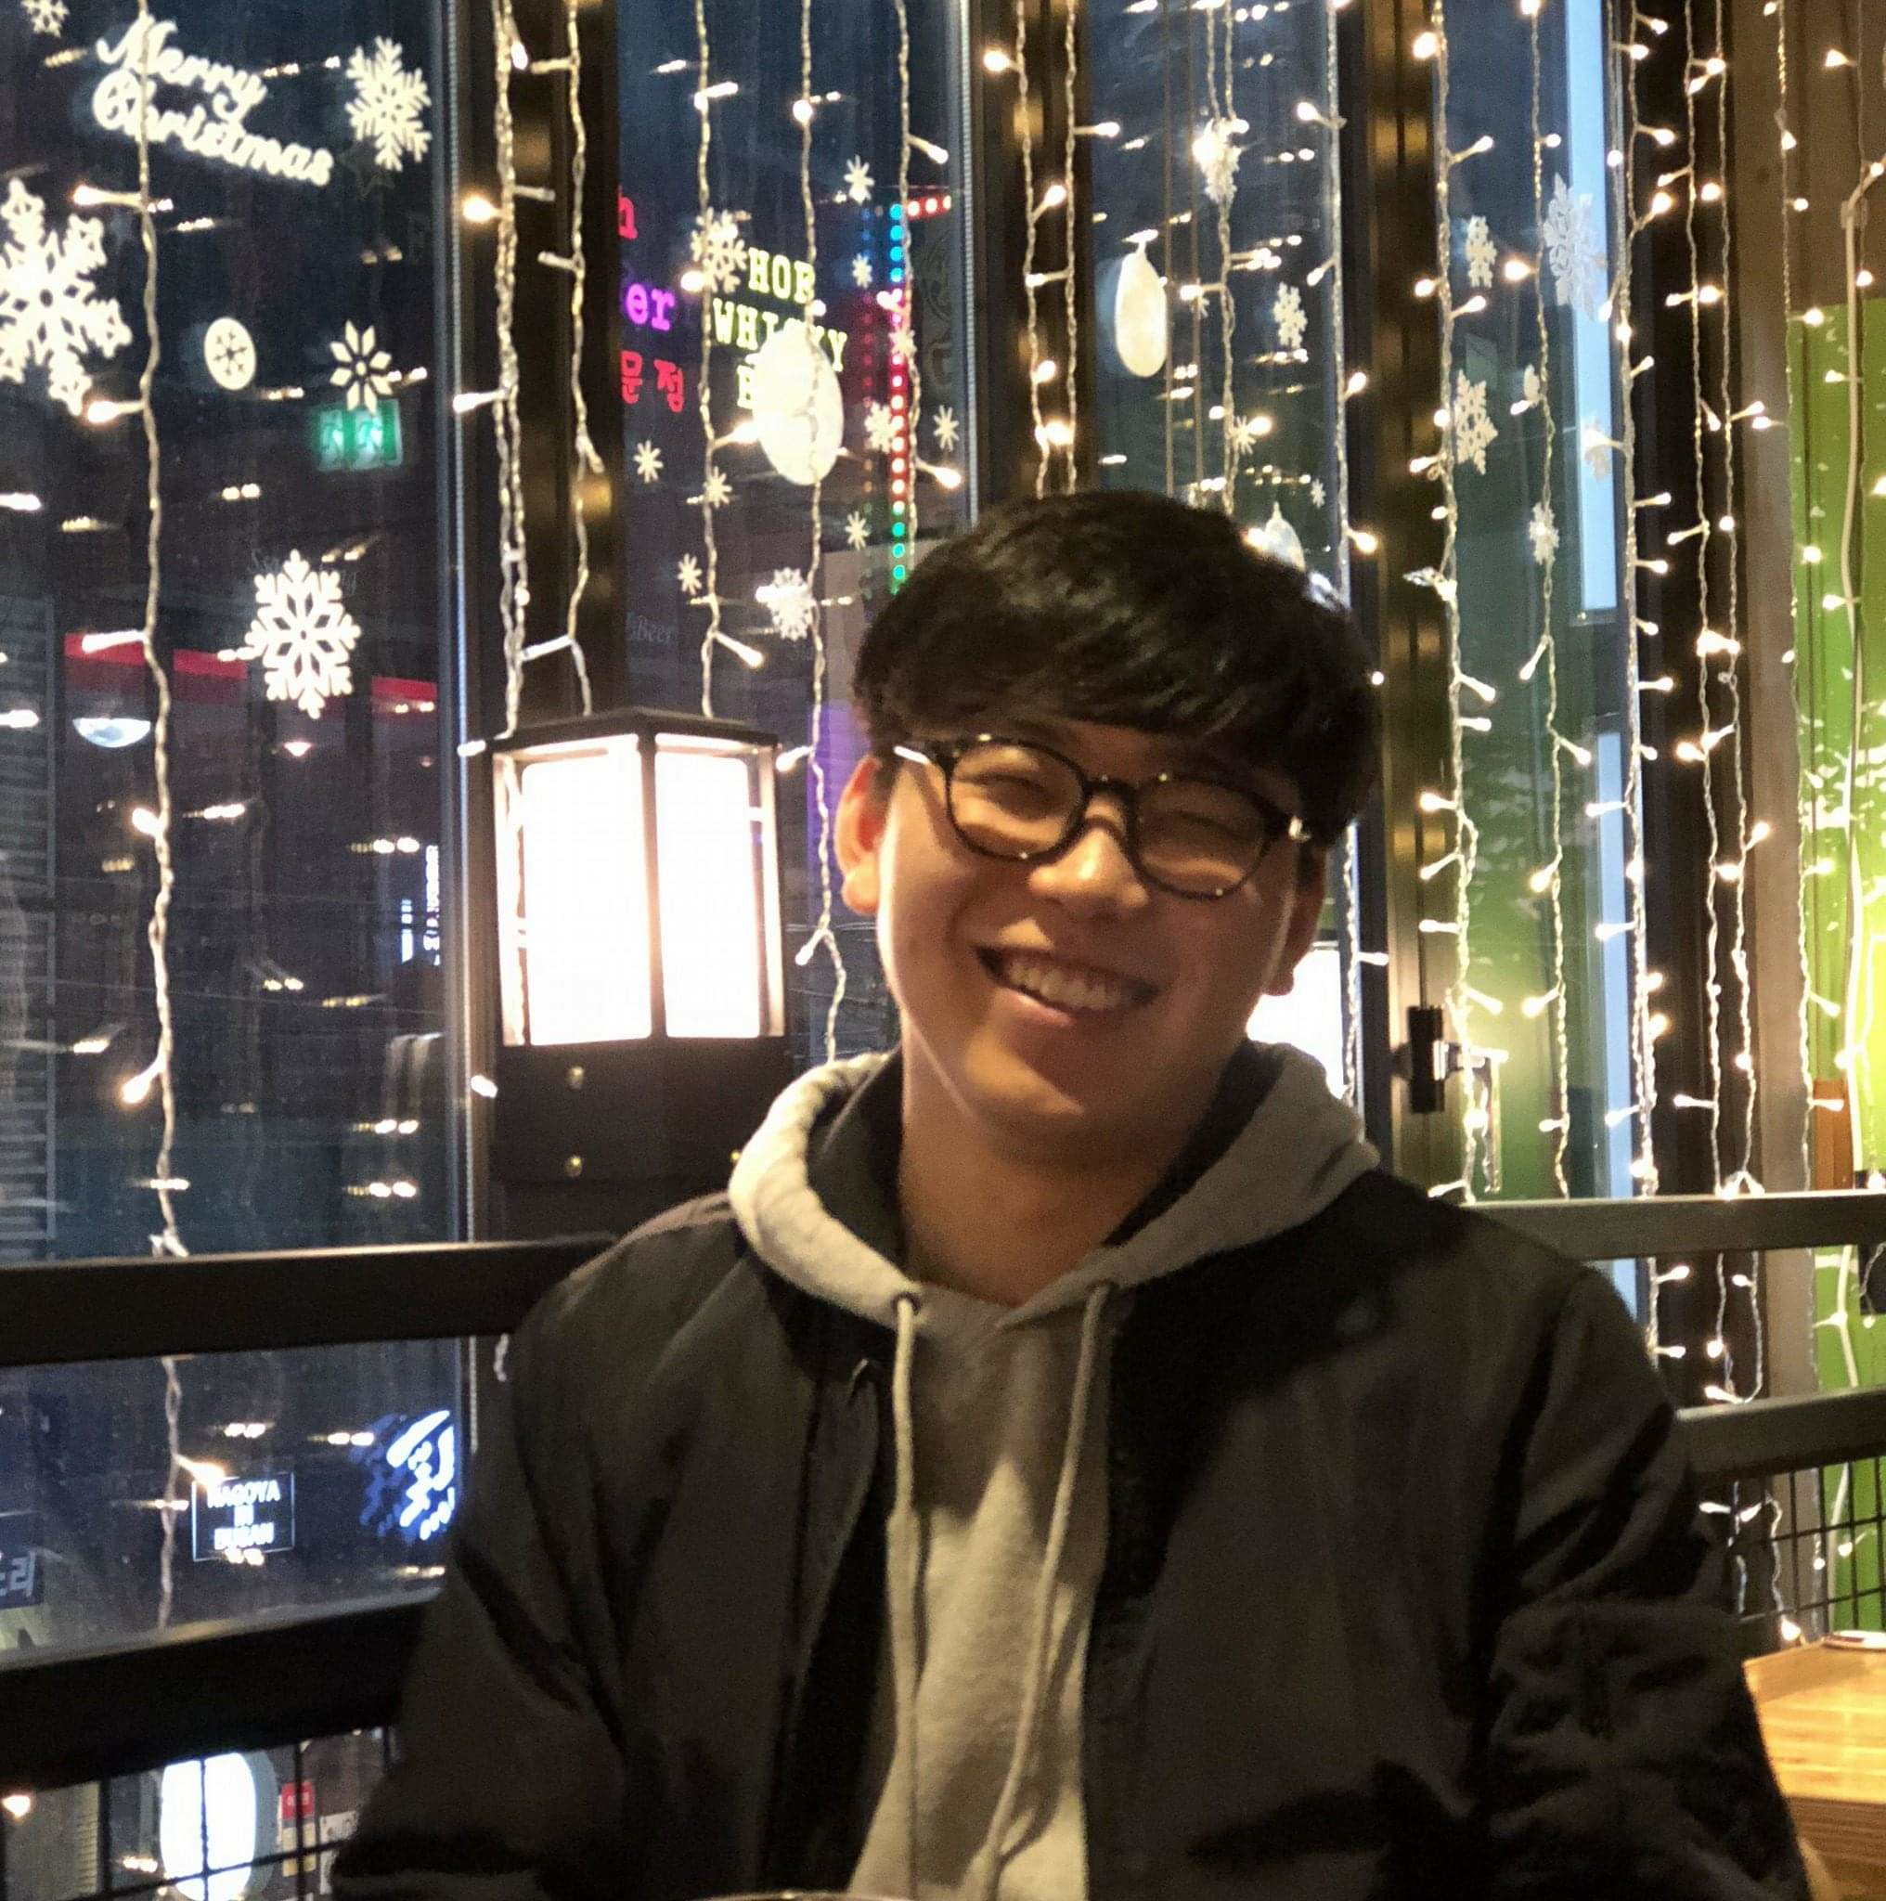
About me
활동 사항
학술 동아리 Network team
University of malaya exchange student
Epilepsy seizure EEG data classification 1D CNN
EEG-fMRI processing & analysis
정위방사선 수술 및 치료를 위한 환자 재위치 국재화 방법 연구
Pulsed electromagnetic field (PEMF) system development
네트워크 관리사 2급
2016 INJE 창업아이템 경진대회 (2016 Inje Univ. startup contest)
2014 인제대학교 창업아이템 경진대회 (2014 Inje Univ. startup contest)
SK C&C와 함께하는 2015광주유니버시아드 IT 공모전 (2015 Gwangju Universiade IT contest with SK C&C)
제 1 회 ICT 분야 창업아이디어 공모전 (startup idea in ICT field contest)
현장밀착형 창의연구 (Originality research contest by field adhere in Inje Univ. 2014)

Slide 3

What is programming
코딩, 프로그래밍이 뭘까?

Slide 4

What is programming
코딩, 프로그래밍이 뭘까?
언어 language는 인류에게 굉장히 중요한 요소 중 하나 → 역사적으로 언어의 발달이 인간에게 매우 큰 요소로 작용
얼음물에 잠긴 사람 등 뒤의 풍선 이야기의 힘
정보화 사회의 이전에는 사람이 곧 힘!
속담, 이솝우화 등등 수 많은 사례

Slide 5
What is programming
코딩, 프로그래밍이 뭘까?
인간이 기계를 발명
정보화 사회의 도래 : 기록물의 중요성 ex) 책, 인터넷 등등
이러한 것들의 공통점?

Slide 6
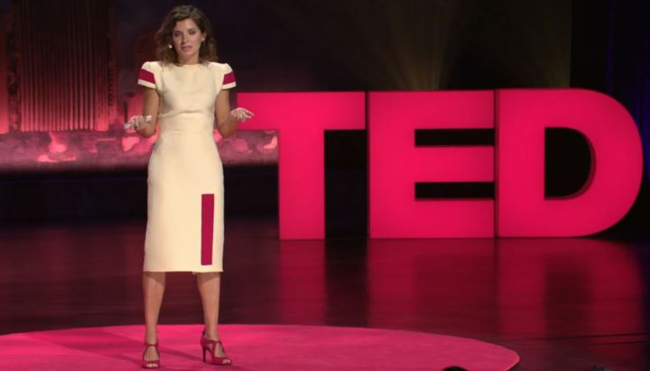
What is programming
코딩, 프로그래밍이 뭘까?
논리 logic
그 사람이 사용하는 언어가 그 사람의 사고 방식을 형성
인지 과학자 리라 보로딧츠키 (Lera Boroditsky) TED

Slide 7
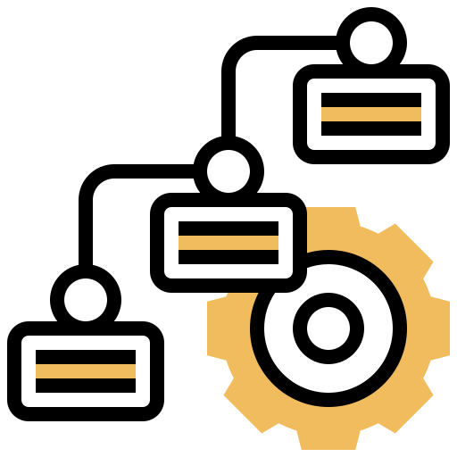
What is programming
코딩, 프로그래밍이 뭘까?
인간적인 측면에서의 코딩과 프로그래밍(?) → 인간은 생각을 하는데 이러한 생각을 효과적으로 하기 위함 → 동시에 이러한 논리적 생각을 바탕으로 성장하기 위함
왜냐하면 ~ 하기 때문이다. 논리!
Notes:
문제 해결을 위한 접근법, 문제를 정확하게 정의하는 사고력

Slide 8
What is programming
코딩, 프로그래밍이 뭘까?
기술적인 측면(?)
수많은 기계가 발명되었으며 보이지 않는 인터넷 세계의 도래, 수많은 데이터의 탄생 → 이와 소통할 수 있는 유일한 언어가 프로그래밍 언어
어떠한 것이든 생각한데로 해볼 수 있음
Notes:
하루에 가장 많은 시간을 함께하는 것은?

Slide 9
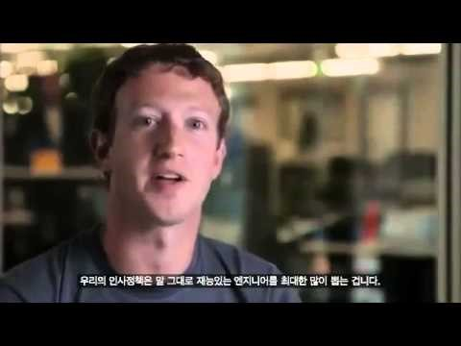
What is programming
코딩, 프로그래밍이 뭘까?
어떠한 것이든 생각한데로 해볼 수 있음

Slide 10
목표
수업의 목표!
코딩에 대한 거부감 없이 편안히 즐길 수 있게! → 대학을 끝이 아니라 하나의 기술로 잡을 수 있게 돌다리 하나…
그 시작으로 python! → 상대적으로 쉽게 많은 것을 해볼 수 있음
경험과 나름의 이력(?)을 만들어보기! → 경험에서 오는 다른 시각은 정말정말 중요 → 경험에서 끝이면 좀 아쉬우니 이력도 만들어보자

Slide 11
Python에 대해 아는 정도에 대한 테스트
데이터 타입?
연산자?
조건문?
반복문?
컬렉션?
함수?
모듈, 패키지, 클래스?
외부 라이브러리?

Slide 12
커리큘럼
Python 문법 경험
외우는거는 불가능 … 외울필요도 없거니와 잘 찾고 잘쓰면 됨! → 많이 쓰다보면 익숙해 짐
Git을 통한 나의 이력을 만들어보기
코딩을 열심히 했음을 다른 사람도 알 수 있게 → 잘하면 더 좋음!
이 하나의 경험도 다른 시각을 가져다 줄 수 있음
경험을 쌓아보자
Python을 기반으로 프로그래밍과 IT를 경험해보자

Slide 13
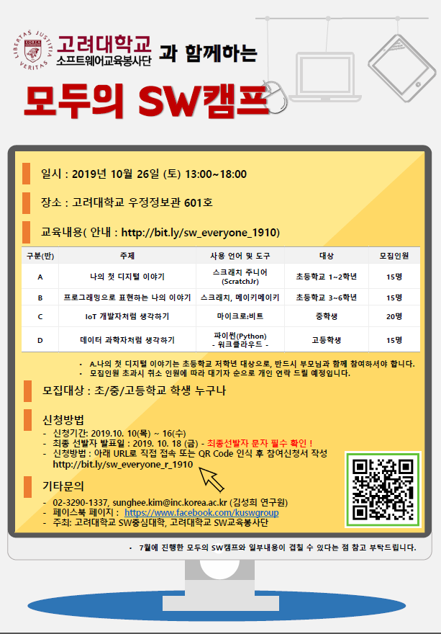
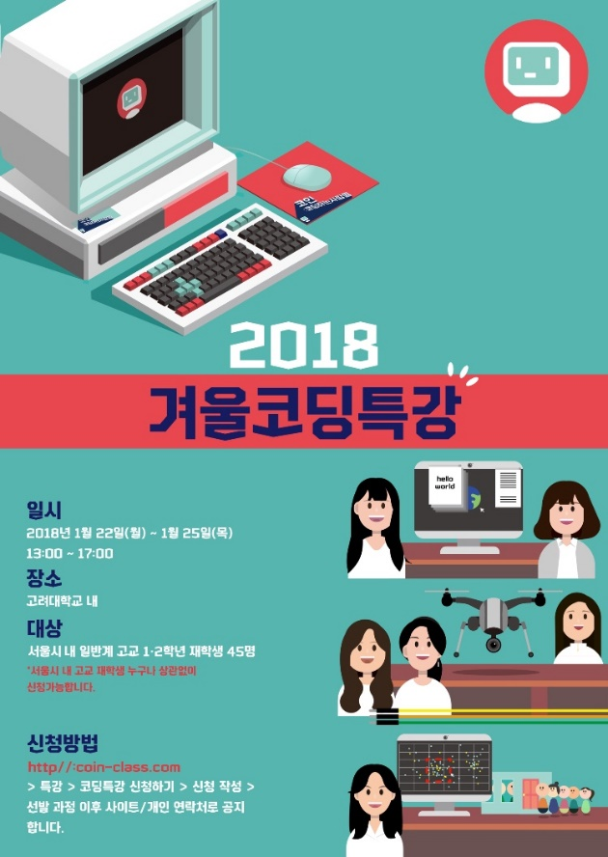
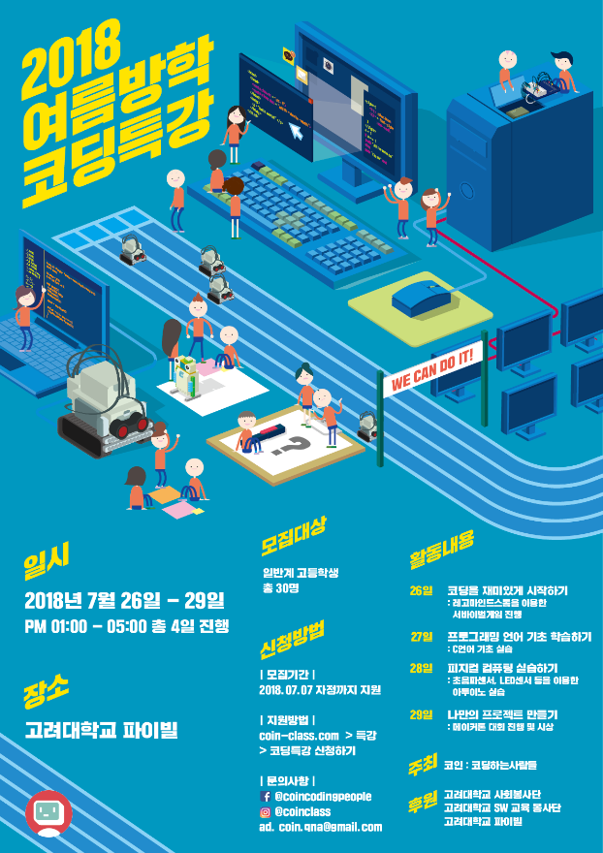
커리큘럼
경험을 쌓아보자
Python을 기반으로 프로그래밍과 IT를 경험해보자
Notes:
http://all-con.co.kr/page/pre_contest.php?&sc=0&st=3&sstt=&page=2

Slide 14
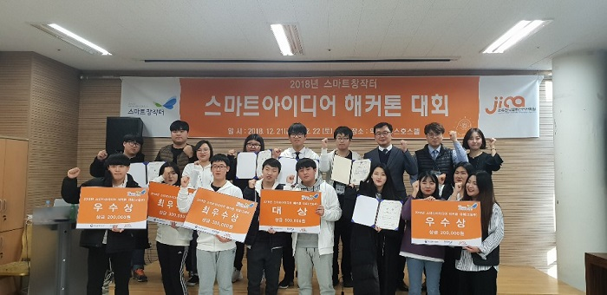
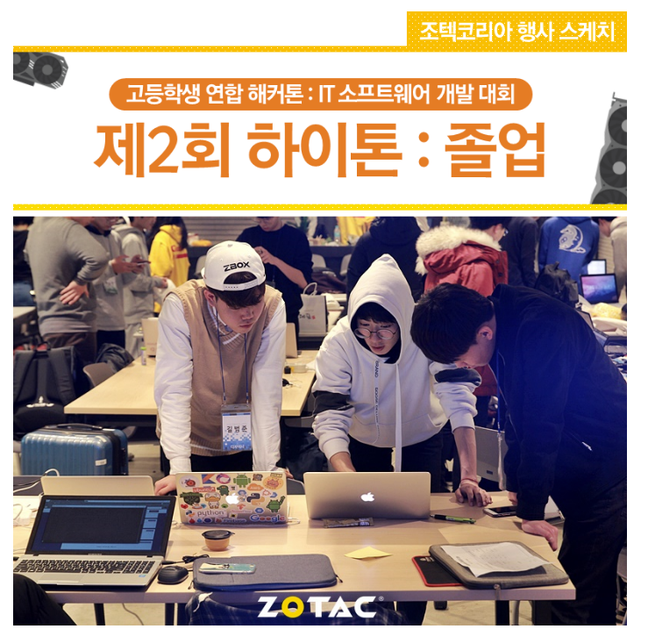
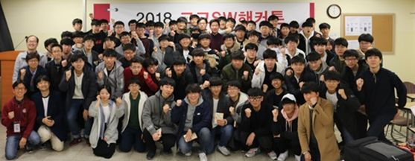
커리큘럼
경험을 쌓아보자
Python을 기반으로 프로그래밍과 IT를 경험해보자
Notes:
http://all-con.co.kr/page/pre_contest.php?&sc=0&st=3&sstt=&page=2

Slide 15
Python 개발 환경 소개 및 세팅
개발 환경 development environment

Slide 16



Python 개발 환경 소개 및 세팅
개발 환경 development environment
프로그래밍을 하기 위해 컴퓨터에 환경을 설정하는 일

Slide 17
Python 개발 환경 소개 및 세팅
개발 환경 development environment
프로그래밍을 하기 위해 컴퓨터에 환경을 설정하는 일 → 어떤 프로그래밍 언어를 사용하는가에 따라 다르게 설정 → 게임 설치랑 비슷…

Slide 18


Python 개발 환경 소개 및 세팅
Python 사용을 위한 개발 환경 - 기본
Python은 대화형 언어, 인터프리터(Interpreted) 언어 → 프로그램이 실행되고 기계어로 변환
C++은 컴파일(compile) 언어 → 기계가 알아먹을 수 있게 기계어로 변환 다 하고 프로그램 실행
여기서 프로그램이 실행되고 있는 동안을 런타임 run time이라고 함
카카오톡과 편지 중 어떤 것이 인터프리터라고 볼 수 있을까?

Slide 19
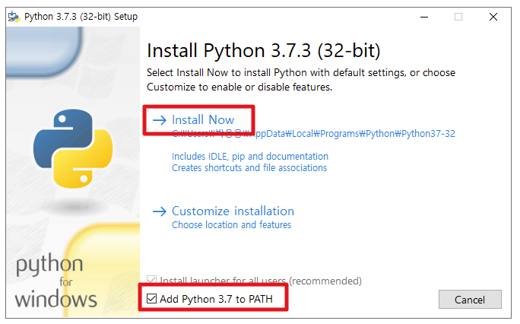
Python 개발 환경 소개 및 세팅
https://www.python.org/downloads/windows/
Python 사용을 위한 개발 환경 - 기본
Python은 대화형 언어, 인터프리터(Interpreted) 언어 → 기계어로 바꾸어주는 프로그램을 설치해야겠네? → python이라는 인터프리터 interpreter를 설치
Python 3.6.x를 설치 → 너무 최신 버전은 자료가 부족하고 문제도 많을 가능성이 높음 → 2단계에서 1단계 이전 버전 설치가 상대적으로 안정적
Python 파일은 이미지 파일을 나타내는 .png와 같은 형식이 있음 = .py
Notes:
https://wikidocs.net/8

Slide 20
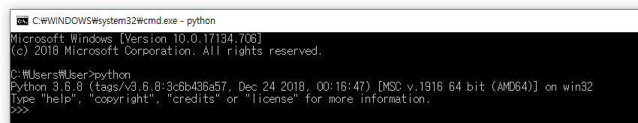
Python 개발 환경 소개 및 세팅
Python 사용을 위한 개발 환경 - 기본
Python설치를 잘했나? → 확인!

Slide 21
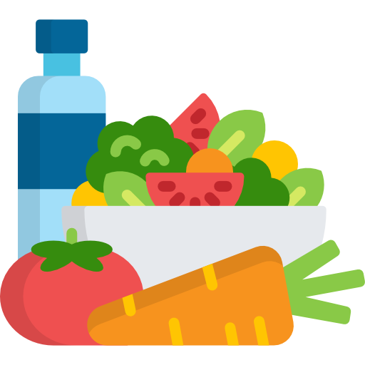

Python 개발 환경 소개 및 세팅
Python 사용을 위한 개발 환경 - IDE
세상을 살아갈 때 우리는 음식을 해먹을 수도 있지만 사먹을 수도 있음
개발 환경도 만들지말고 다 되있는거 먹으면 안되나…?

Slide 22
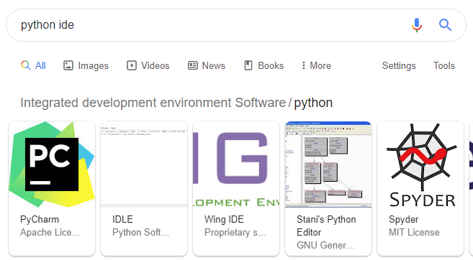
Python 개발 환경 소개 및 세팅
Python 사용을 위한 개발 환경 - IDE
남이 해놓은 음식 : 통합 개발 환경 (integrated development environment; IDE)
볶음밥은 사먹어도 해먹어도 볶음밥 → 무엇을 쓰느냐의 문제 → 물론 더 효율적일 수는 있음

Slide 23

Python 개발 환경 소개 및 세팅
Python 사용을 위한 개발 환경 - Ipython 설치
Ipython : python의 IDE 중 하나이며 python의 기능을 하지만 좀 더 대화형, 데이터 분석에 장점을 가짐
Ipython notebook : Ipython의 더 나은 인터페이스로 python을 note에다가 정리하면서 사용할 수 있는 느낌
인터페이스 = 너와. 나의. 연결. 고리.

Slide 24
Python 개발 환경 소개 및 세팅
Python 사용을 위한 개발 환경 - Ipython 설치
Ipython 설치 : python의 IDE 중 하나이며 python의 기능을 하지만 좀 더 대화형, 데이터 분석에 장점을 가짐
Ipython notebook : Ipython의 더 나은 인터페이스로 python을 note에다가 정리하면서 사용할 수 있는 느낌 : .ipynb 라는 다른 파일 형식을 사용

Slide 25
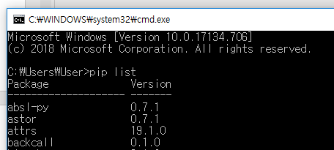
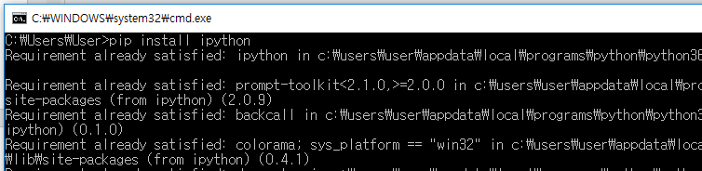
Python 개발 환경 소개 및 세팅
Python 사용을 위한 개발 환경 - Ipython 설치
Pip : python 프로그래밍을 도와주는 패키지들을 설치 및 관리하는 시스템 : python 설치 시 같이 설치됨
Ipython 설치 : pip을 통해 설치1 : pip install ipython

Slide 26
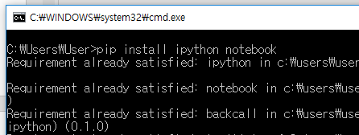
Python 개발 환경 소개 및 세팅
Python 사용을 위한 개발 환경 - Ipython 설치
Ipython notebook 설치 : pip을 통해 설치2 : pip install ipython notebook
설치 확인 → pip list
설치 시도 중 error 같은 것을 본다면 … ? → 철자가 틀린 것은 아닌지 확인 → 설치하려고하는 패키지가 지금 버전을 지원하는지 확인 → 그냥 구글에 찾기
설치한 패키지를 지우고 싶다면 … ? → pip uninstall XXX

Slide 27
Python code를 test 해보자
어떤 것들을 할 수 있을까?
로또를 위한 숫자 발생기
일기 쓰기 위한 GUI 프로그램
수학 숙제를 위한 note python 파일
Notes:
https://wikidocs.net/1030
https://wikidocs.net/book/922
https://lucycle.tistory.com/282

Slide 28
Git에 대한 설명
인체 무릎에서 발생되는 운동 역학
무릎의 움직임의 특성 flexion-extension을 바탕으로 rotation, pivot, gliding movements과 연관
Flexion과 extension 동작 시 기본적으로 회전 (rotation)이 발생
운동 점과 지지 되는 부분을 바탕으로 pivot도 존재
무릎의 bone의 면 (femur의 distal 부분)과 면 (tibia의 proximal 부분)의 순간적인 미끌림(활공; gliding)이 존재
무릎 운동을 제어하는 3가지 요인
articular geometry
ligamentous balance
muscular tension

Slide 29
Git을 설치하고 사용해보자
인체 무릎에서 발생되는 운동 역학
무릎의 움직임의 특성 flexion-extension을 바탕으로 rotation, pivot, gliding movements과 연관
Flexion과 extension 동작 시 기본적으로 회전 (rotation)이 발생
운동 점과 지지 되는 부분을 바탕으로 pivot도 존재
무릎의 bone의 면 (femur의 distal 부분)과 면 (tibia의 proximal 부분)의 순간적인 미끌림(활공; gliding)이 존재
무릎 운동을 제어하는 3가지 요인
articular geometry
ligamentous balance
muscular tension

Slide 30
Referece
인체 무릎에서 발생되는 운동 역학
무릎의 움직임의 특성 flexion-extension을 바탕으로 rotation, pivot, gliding movements과 연관
Flexion과 extension 동작 시 기본적으로 회전 (rotation)이 발생
운동 점과 지지 되는 부분을 바탕으로 pivot도 존재
무릎의 bone의 면 (femur의 distal 부분)과 면 (tibia의 proximal 부분)의 순간적인 미끌림(활공; gliding)이 존재
무릎 운동을 제어하는 3가지 요인
articular geometry
ligamentous balance
muscular tension
Notes:
https://wikidocs.net/7014
https://wikidocs.net/1030
https://lucycle.tistory.com/282

